Slide 1
Метод моделирования сказок как средство развития речи детей старшего дошкольного возраста
автор: воспитатель МБДОУ
д/с №27 компенсирующего вида
г. Железнодорожный
Безлепкина Лариса Ивановна

Slide 2
Цели:
Учить детей построению и использованию моделей для пересказа сказок и сочинения собственных историй, рассказов.
Развивать у детей речь посредством художественной литературы

Slide 3
Задачи:
Развитие словаря. Формирование грамматического строя речи. Развитие звуковой стороны речи.
Формирование диалоговой речи. Обучение рассказыванию.
Развитие мышления, воображения, памяти при отборе заместителей.

Slide 4
Символы – заместители -
Предметные картинки
Силуэтные изображения
Геометрические фигуры

Slide 5
Первый этап работы со сказкой
Цель:
выделять главные события сказки
абстрагироваться от мелких деталей и подробностей
понимание принципа замещения: заместители обладают теми же свойствами и признаками, что и реальные объекты

Slide 6
Второй этап работы со сказкой
Цель:
обучение составлению историй, сказок с использованием наглядных моделей и схем,
соблюдение последовательности действий сказки

Slide 7
Направления работы со сказкой:
Знакомство со сказкой;
Знакомство со средствами художественной выразительности;
Использование модели при пересказе и сочинении сказок;
Представление воображаемой ситуации.

Slide 8
Сериационный ряд.
Цели:
развивать умение использовать заместителя для обозначения героев,
понимать текст на основе построения наглядной модели

Slide 9
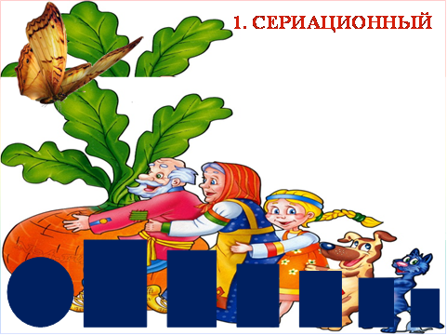

Slide 10
Двигательное моделирование.
Цель: развивать умение детей подбирать заместители по заданному внешнему признаку, учить строить двигательную модель.

Slide 11
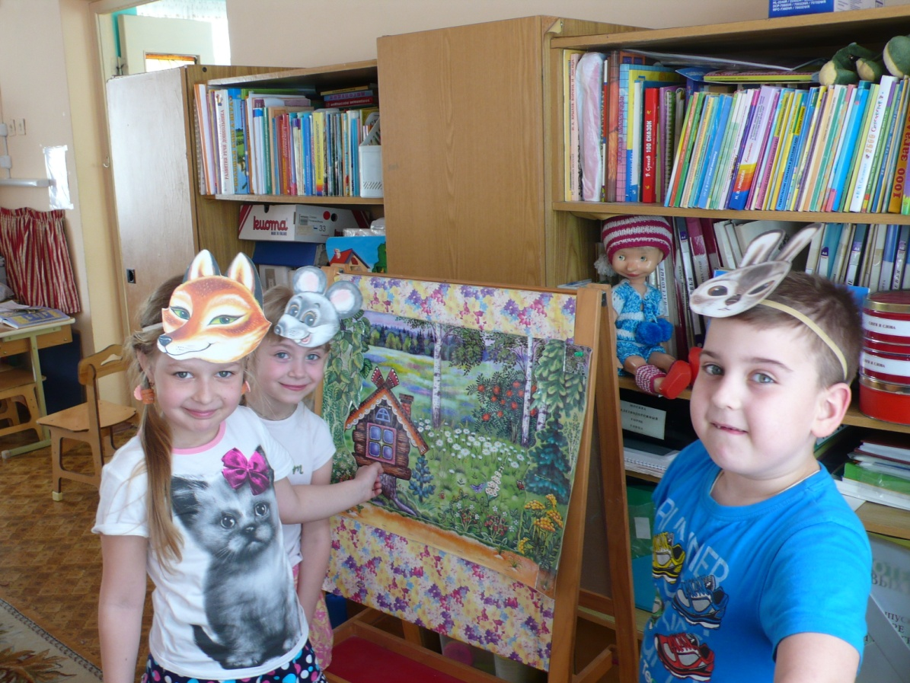
Театрализованная деятельность:

Slide 12
Временно – пространственная модель:
Цель: учить детей выделять основную сюжетную линию сказки, развивать умение составлять временно-пространственную модель, как наглядный план для рассказывания.

Slide 13
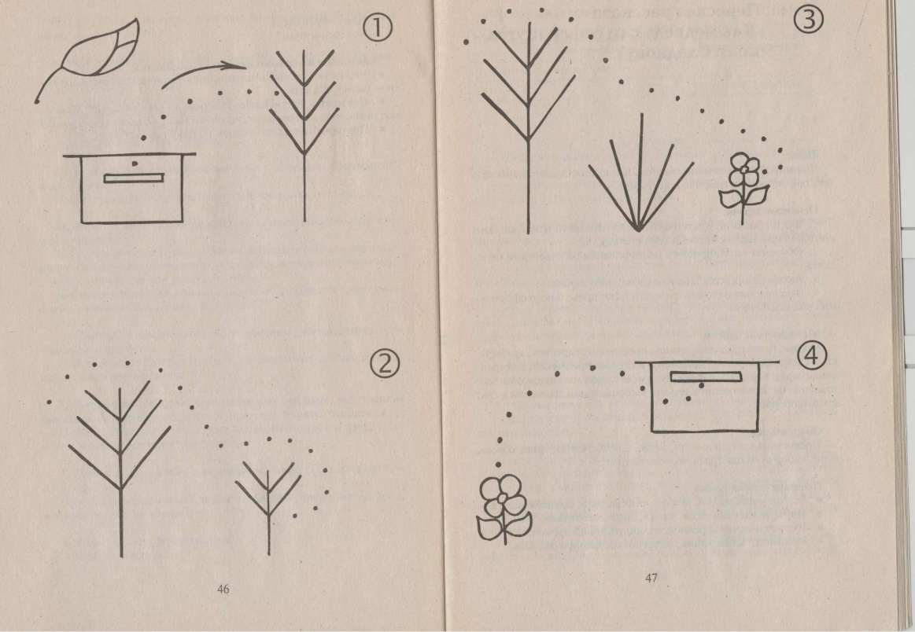
Временно – пространственная модель:

Slide 14
Этапы работы со сказкой:
Чтение сказок
Беседа
Рассматривание иллюстраций

Slide 15
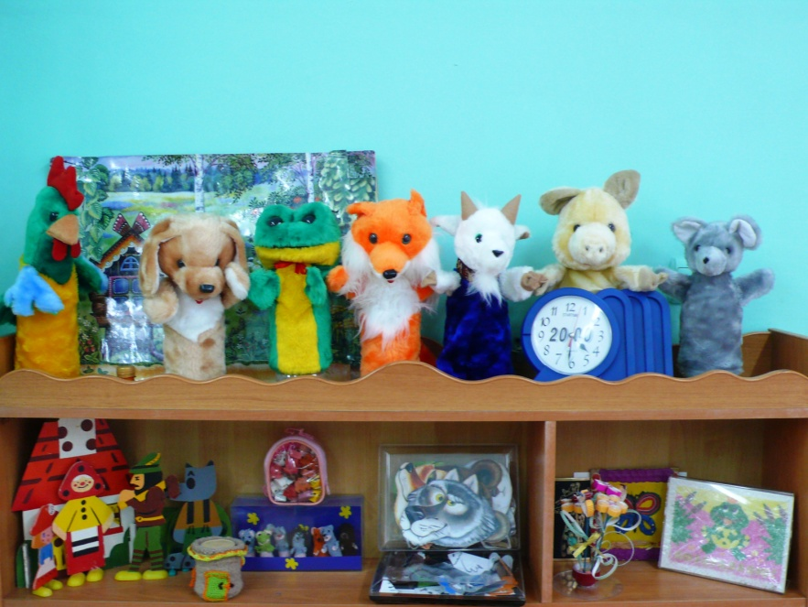
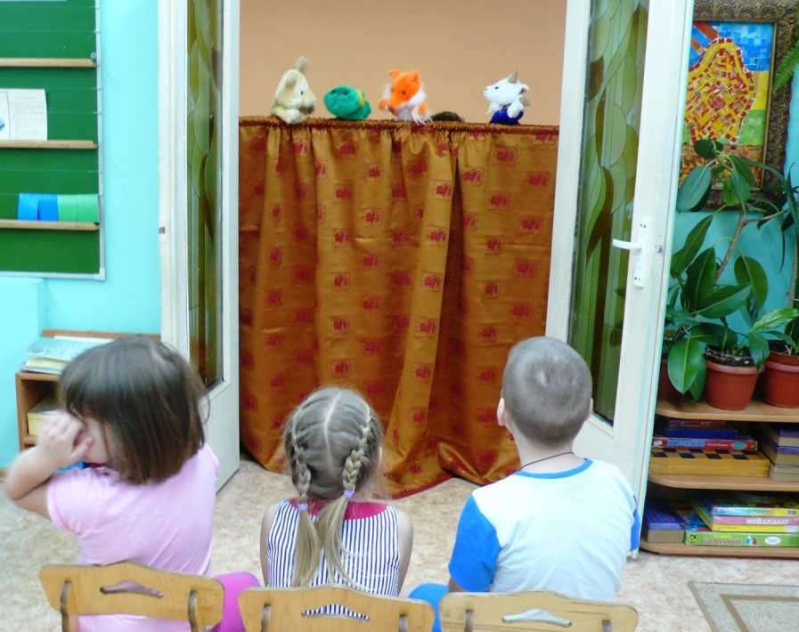
Работа по сказкам в группе

Slide 16
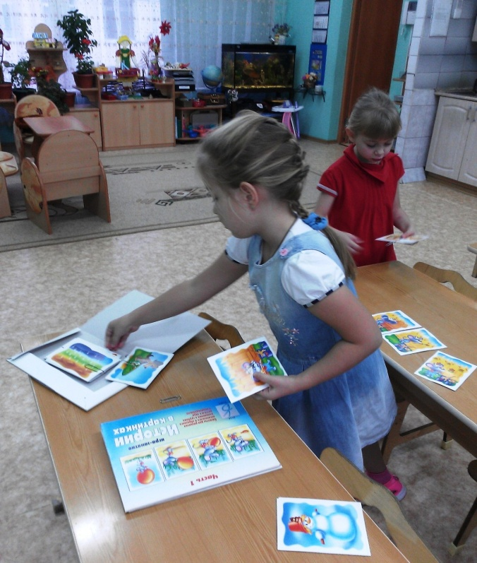
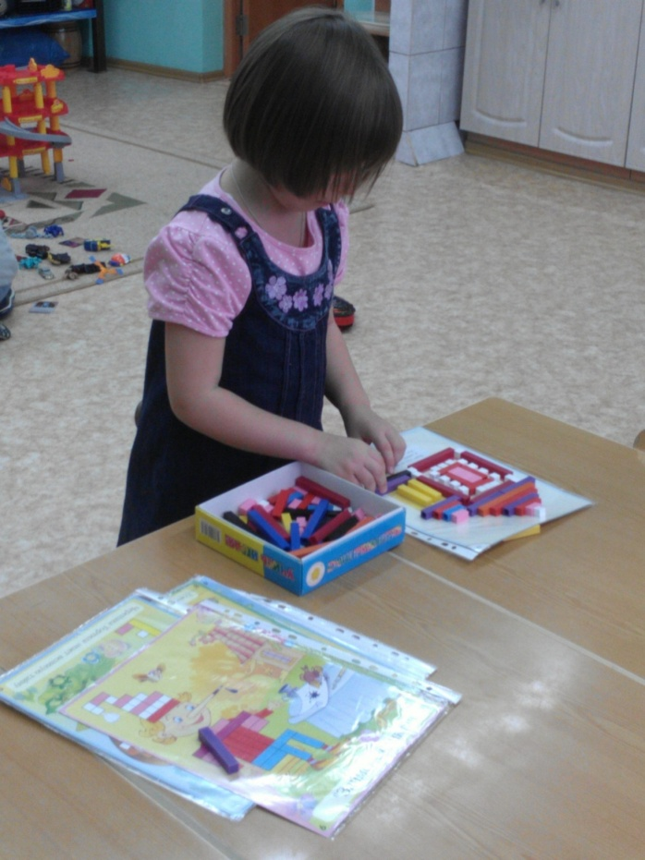
Работа по сказкам в группе

Slide 17
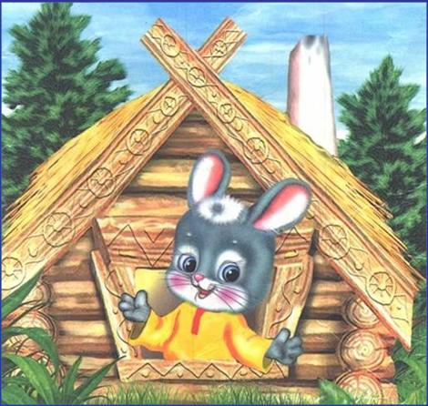
Работа с моделями: «ЗАЮШКИНА ИЗБУШКА»

Slide 18
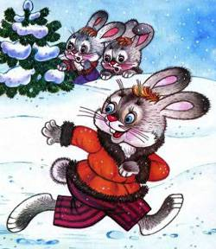
Работа с моделями: «ЗАЯЦ – ХВАСТА»

Slide 19
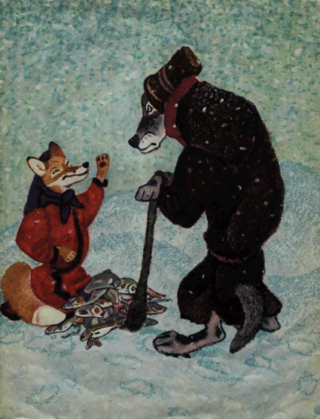
Работа с моделями: «ЛИСА И ВОЛК»

Slide 20
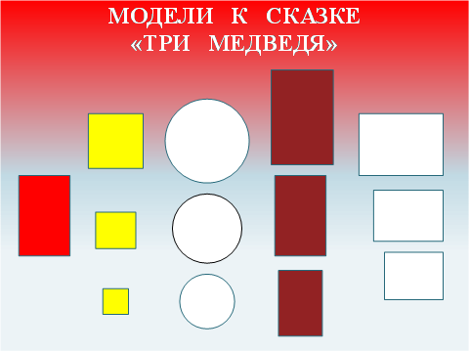

Slide 21
Метод моделирования с успехом можно применять в любой образовательной области:
Развитие культурно-гигиенических навыков
Рассказывание о временах года, животном, растительном и предметном мире
Отгадывание и составление загадок
Заучивание стихов

Slide 22
Результаты:
У детей увеличивается круг знаний об окружающем мире, появляется желание пересказывать тексты, придумывать интересные истории, появляется интерес к заучиванию стихов, словарный запас выходит на более высокий уровень, дети преодолевают робость, учатся свободно держаться перед аудиторией.

